Slide 1
Regenerace
Školení trenérů 2018
Foto: www.kb5.cz

Slide 2
Regenerace – co to je?
Plný a pokud možno rychlý návrat tělesných i duševních sil.
Zpětné dosažení rovnováhy, která byla předcházející činností narušena.
Pavlů In Jansa a kol. (2009).

Slide 3
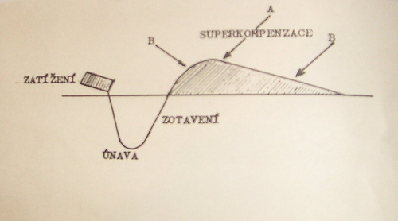
Superkompenzace
Obrázek: www.behej.com, trénink podle Z. Smutného

Slide 4
Regenerace - význam
Jako aktivní proces je stejně významná jako trénink sám.
Vhodně dávkovaná zátěž a regenerace umožňuje časnější nové zatížení.
Nejdůležitější tréninkové změny se odehrávají ve fázi regenerace.
Jedná se INTEGRÁLNÍ SOUČÁST TRÉNINKU.

Slide 5
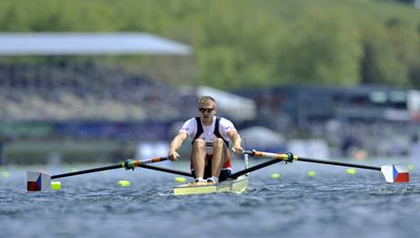
Superkompenzace - Synek
"Základem naší společné práce s Ondrou je takzvaná superkompenzační křivka," říká Doleček.
"Ta vychází ze základního běhu světa, že nelze být pořád nahoře, vše se pohybuje v křivkách." A tak se často snaží cíleně závodníka "srazit na kolena", aby se vzápětí jeho tělo vyšvihlo nahoru.
Text a foto: www.sport.idnes.cz

Slide 6
Superkompenzace - Synek
I během velkých šampionátů či olympiád lze proto Synka spatřit, kterak se během tréninku trápí na skifu s "brzdou" neboli gumou, jež obepíná trup lodi, a tak ji pekelně zpomaluje.
Je to podobný systém, jako třeba někdejší pověstné hokejové tréninky sovětské sborné v olověných vestách – když pak sportovec zátěž odhodí, získává pocit, že "létá".
Text a foto: www.sport.idnes.cz

Slide 7
Jak v regeneraci postupovat (bezprostředně po tréninku)?
Intenzivní tréninkový den, intenzivní trénink:
Navodit regenerační proces ihned po tréninku (trénink zhodnotit, vydýchat, lehce protáhnout, sportovci by měli jít z tréninku uvolnění a nepřenášet si napětí do další činnosti).
Doplnit vodu a sacharidy (gainer), případně po posilovně aminokyseliny.

Slide 8
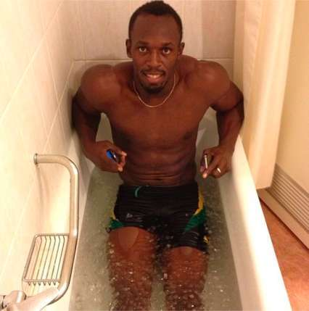
Zotavení ponořením do studené vody
Pozitivní vliv na snížení vnímání svalové bolesti.
Rychlejší je zotavení při výkonech do vyčerpání. Dále při výkonech, kde dochází k vysoké acidóze.
Parasympatická pozátěžová reaktivace.
Aplikovat rychle po tréninku.
Kodejška & Baláš (2016)
Foto: www.isport.cz

Slide 9
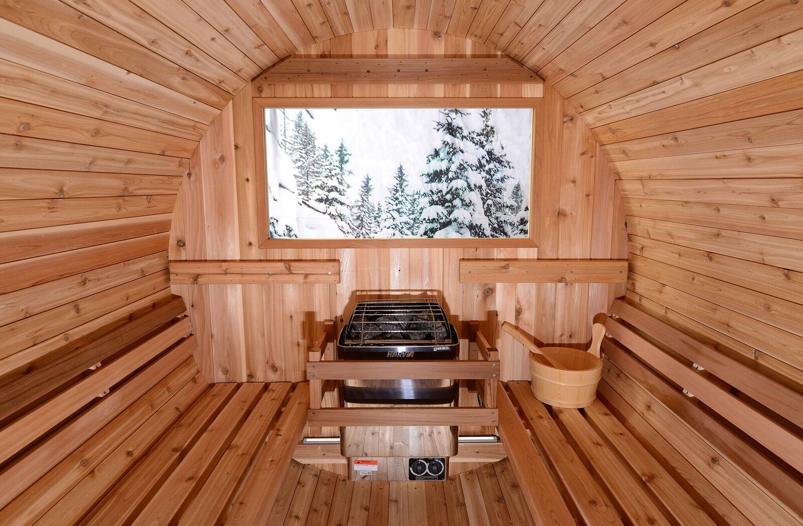
Sauna
Vynikající po zimních trénincích.
Zvýšené prokrvení a prohřátí.
Pozitivní efekt na regenerační procesy především při dlouhodobém zařazování.
Relaxace (sekrece serotoninu), následný lepší spánek.
Zlepšení látkové výměny.
Pavlů In Jansa a kol. (2009)
Foto: www.almostheaven.com

Slide 10
Masáže
Snížení svalového tonu.
Snížení bolestivosti.
Zlepšení činnosti tkání (odplavení metabolitů, zvýšení toku lymfy).
Zlepšení výživy svalů.
Vliv na stav CNS.

Slide 11
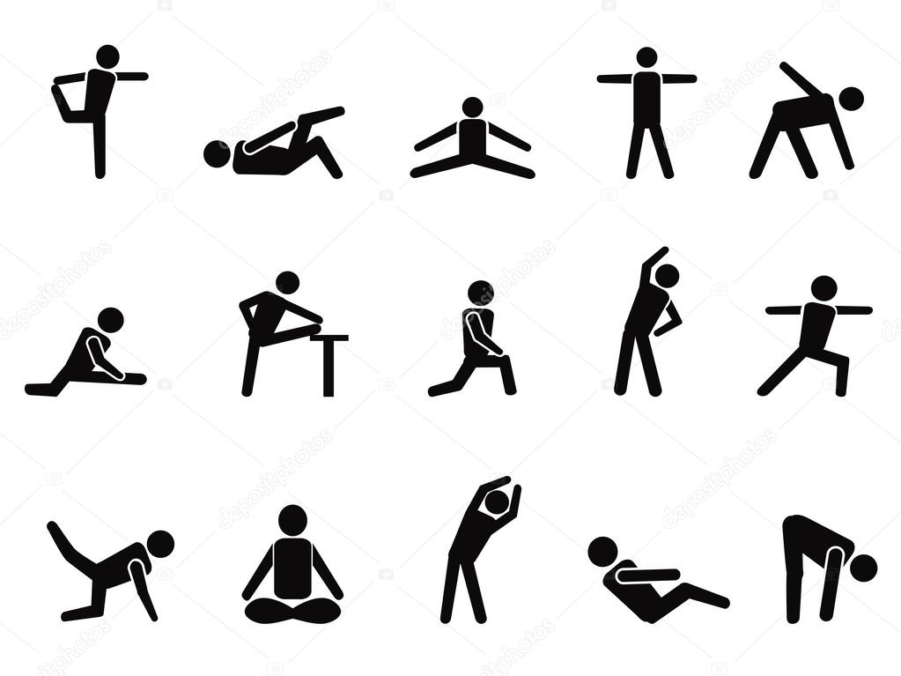
Strečing a relaxace
Aktivní
Pasivní (s dopomocí, gravitace apod.)
Zásady:
Teplota
Vzduch
Zahřátí
Délka protažení
Večer, déle po zátěži
Nepřejedený apod.
Foto: cz.depositphotos.com; by huhulin (2014)

Slide 12
Kvalitní a dobrá strava
Dostatek komplexních sacharidů.
Ovoce, zelenina, kysané mléčné výrobky, vývar.
Proteiny 1,5g/kg.
Pravidelnost stravování.
Pořádné jídlo.

Slide 13
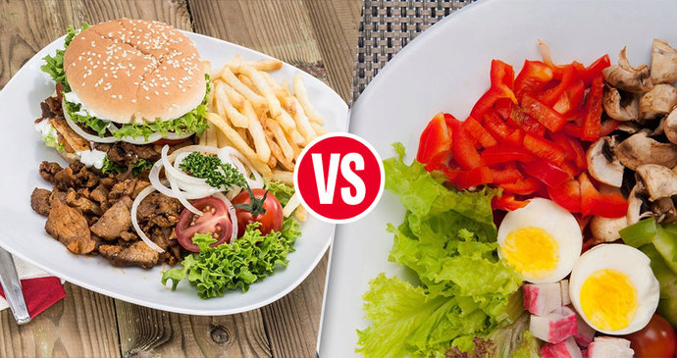
Co je pro sportovce lepší?
Foto: www.blesk.cz, ula 2016

Slide 14
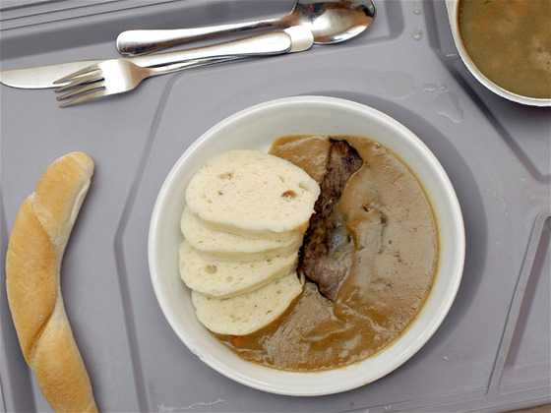
Je tohle nevhodné jídlo?
Foto: Daniel Beran, Mafra; zpravy.idnes.cz

Slide 15
Spánek
Nejdůležitější regenerační prostředek.
Pro mládež 7,5 a více hodin.
Spánková hygiena:
Dobře větraná místnost
Tma
Klid
Minimum elektroniky v okolí

Slide 16
Optimální regenerace
Kombinace výše uvedeného.
Time – management.
Nezapomínat na aktivní odpočinek – lehká, ale déletrvající aerobní aktivita.
Dlouhodobější pauzy (hlavní předěly sezóny).

